Slide 1
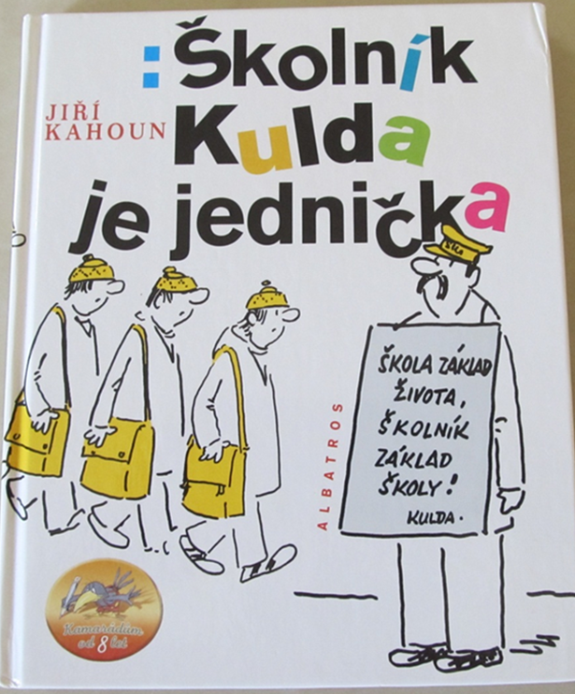
Školník Kulda je jednička

Slide 2
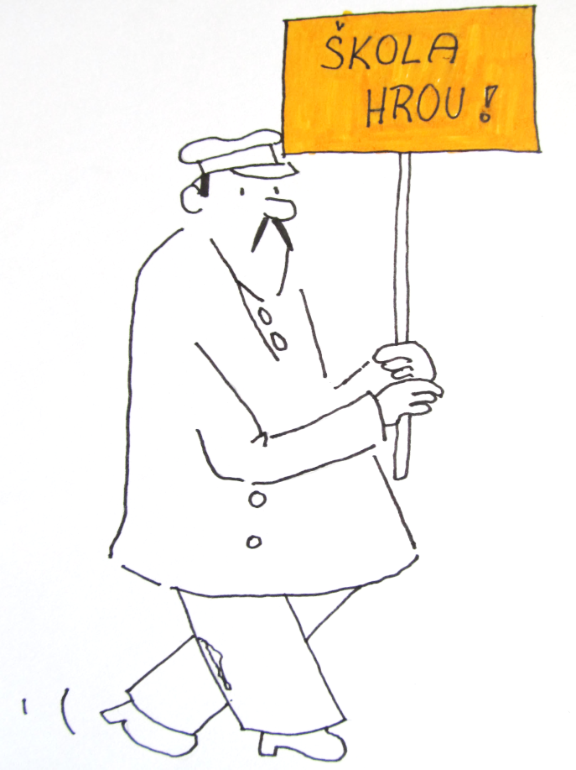
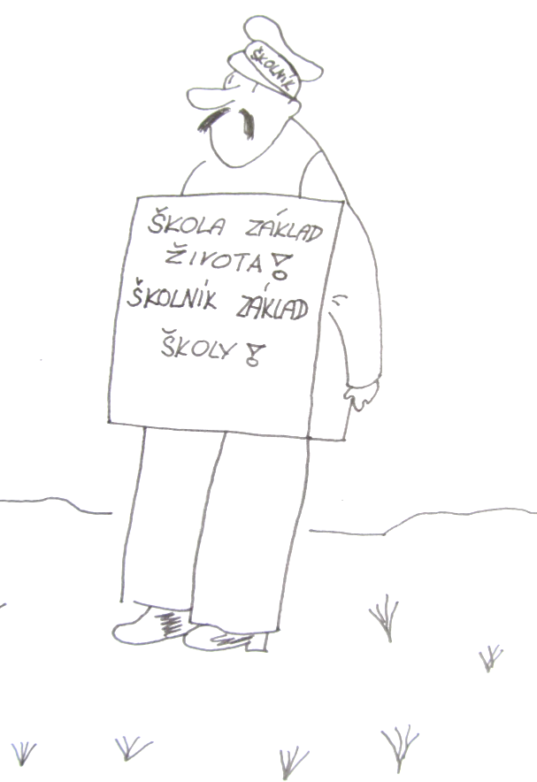
JIŘÍ KAHOUN : ŠKOLNÍK KULDA

Slide 3
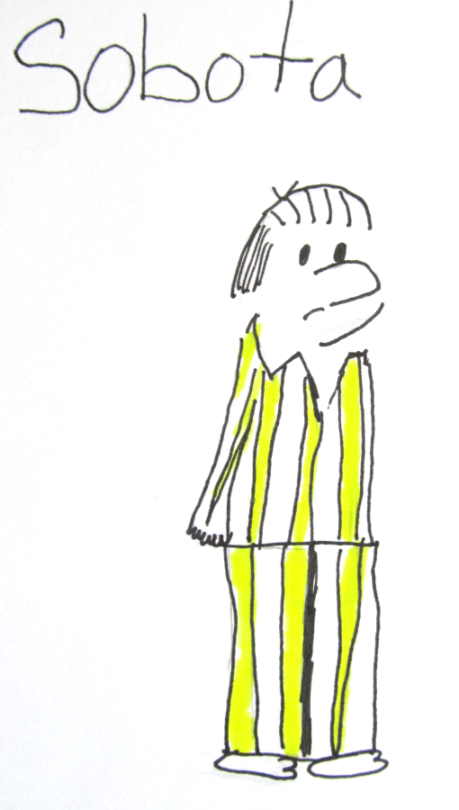
KAPITOLA 15
SOBOTA 2

Slide 4
Otázka č. 1
Proč vstával Vrabec v sobotu brzy?
a.) myslel si, že musí do školy
b.) chtěl navštívit Kludského, protože
měly jezdit labutě
c.) chtěl překvapit maminku

Slide 5
Otázka č. 2
Jak se podařilo přesvědčit úředníky, aby vydali panu Kludskému povolení.
a.) pan Kludský podal žádost
b.) přimluvila se paní ředitelka
c.) na úřad šel školník s dětmi ze třídy

Slide 6
Otázka č. 3
Co překvapilo Vrabce, když přišel za Kludským?
a.) kolotoče už byly pryč
b.) kolotoče už jezdily
c.) kolotoče byly sbalené

Slide 7
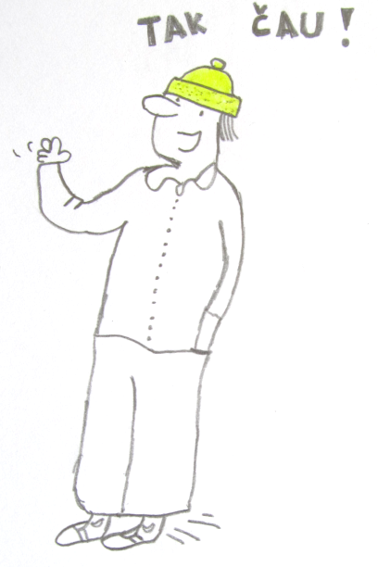
Otázka č. 4
Kdo nebo co zachránilo Vrabce od výprasku od sedmáků?
a.) píšťalka
b.) pes
c.) kamarádi ze třídy

Slide 8
Otázka č. 5
Co našel Vrabec v trávě?
a.) padesátikorunu
b.) nůž s červenou střenkou
c.) píšťalku

Slide 9
Karta odpovědí
1. A B C
2. A B C
3. A B C
4. A B C
5. A B C

Slide 10
Karta správných odpovědí
1. B (odpověď str. 83)
2. C (odpověď str. 83)
3. C (odpověď str. 84)
4. A (odpověď str. 85)
5. B (odpověď str. 86)

Slide 11
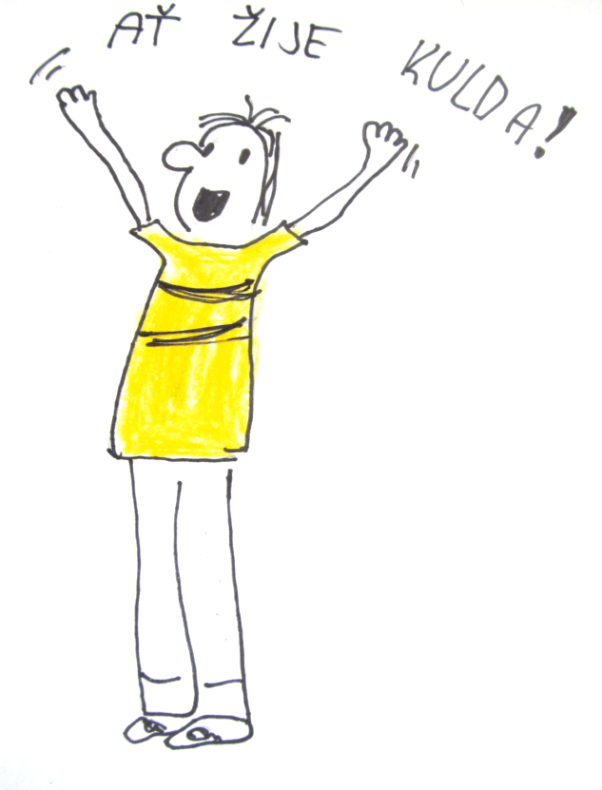
Zdroj: KAHOUN, Jiří. Školník Kulda je jednička. Praha: Albatros, 2003. 86s. ISBN 80-00-01194-8
Materiál je určen pro bezplatné používání na všech typech škol a školských zařízeních. Jakékoliv další využití podléhá autorskému zákonu.
Texty jsou vlastní originální tvorbou autora. Obrázky jsou tvorbou žáků. Fotografie je z vlastního archivu autora.

Slide 12

Tato práce je šířena pod licencí CC BY-SA 3.0. Odkazy a citace jsou platné k datu vytvoření této práce.
Škola: Základní škola Trávníky Otrokovice, příspěvková organizace
Číslo projektu: CZ.1.07/1.4.00/21.2637
Autor: Mgr. Marcela Kašpárková
Vytvořeno: 22. května 2013
Ročník: 4. ročník
Vzdělávací oblast: Jazyk a jazyková komunikace
Vzdělávací obor: Český jazyk a literatura
Tematický okruh: Literární výchova
Téma: Jiří Kahoun - Školník Kulda je jednička
Pomůcky: kniha, psací potřeby, notebook nebo PC, dataprojektor, dotazník,
fotoaparát, diktafon.
Anotace: Žáci si přečtou kapitolu, učitel rozdá kartu odpovědí, promítá jednotlivé
otázky, děti si zvolí správnou odpověď, vyznačí a nakonec si zkontrolují,
jak pozorně četly. Práce s dotazníkem může probíhat i ve dvojicích nebo
ve skupinkách. Učitel také může děti nahrát na diktafon a ukázat dětem, jak
čtou nebo může nahrát odpovědi na otázky a pak si společně pustit.

